Slide 1
دترمینان ماتریس شبکهP
اگر پارامترهای معماری شبکه با ماتریس P نشان داده شده باشند، آنگاه ماتریس پارامتر شبکه P دارای n$×$q+p$×$q+q$×$p آرایه خواهد بود که از ضرایب وزنی بین لایه های ورودی و مخفی و لایه های مخفی و خروجی، حافظه محلی گره های مخفی و خروجی تشکیل می شود. فرایند آموزش به محاسبه ماتریس پارامتر شبکه P اتلاق می گردد، به گونه ای که تابع خطا به حداقل رسیده است:
فهرست
چکیده
توصیف کار
شبکه عصبی نویز
مثال و نتایج
پیشنهادات
13/34

Slide 2
این تیپ فرایند آموزشی نیز انتشار یا تکثیر معکوس نامیده می شود که در دو تیپ الگوریتم موجود می باشد: آموزش آن لاین که پارامترهای شبکه عصبی بعد از معرفی هر نمونه به روز درآمده و آموزش آف لاین که پارامترهای شبکه عصبی بعد از معرفی کلیه نمونه ها به روز درآمده اند. در این کار، شیوه آموزش آن لاین را انتخاب کردیم، زیرا در بیشتر موارد به گونه ای بسیار کارآمدتر عمل می کند.
فهرست
چکیده
توصیف کار
شبکه عصبی نویز
مثال و نتایج
پیشنهادات
14/34

Slide 3
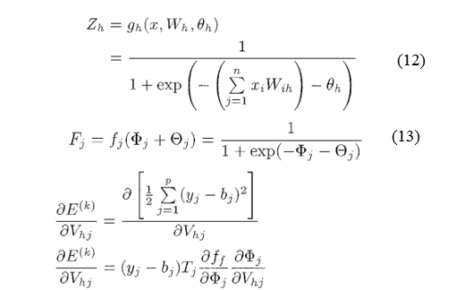
با تعریف حساسیت شبکه با توجه به W_{hj},W_{ij} ، بعد از تعریف Z_{h} و F_{j}، $θ_{h}$ را می توان محاسبه نمود:
فهرست
چکیده
توصیف کار
شبکه عصبی نویز
مثال و نتایج
پیشنهادات
15/34

Slide 4
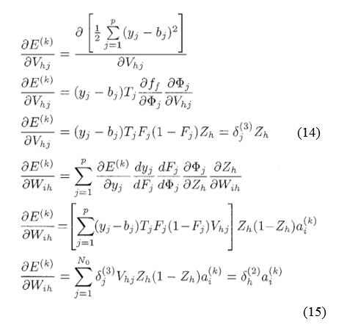
فهرست
چکیده
توصیف کار
شبکه عصبی نویز
مثال و نتایج
پیشنهادات
16/34

